Slide 1

蒙恬科技法人說明會
總經理洪成安博士
2025.11.25

Slide 2
簡報大綱
壹、公司概況
公司簡介
主要產品
貳、營運概況
業務發展
業務內容
參、財務概況
經營結果
財務績效指標
肆、未來展望
營運策略
產品發展

Slide 3
壹、公司概況

Slide 4
一、公司簡介
1991年成立蒙恬科技
2002年股票於櫃檯買賣中心掛牌交易
2019年設立 Asteroom 子公司
2020年成立逍遙心理諮商所並取得通訊諮商資格
2022年Asteroom成為房地美、房利美認證的遠距鑑價服務商
2024年推出線上簽名服務 BreezySign ，並通過ISO 27001；推出首支 AI 產品：「蒙恬 AI 聽寫王」。
2025年 BreezySign 好好簽通過數發部「電子簽章解決方案服務能量登錄」；8月 推出蒙恬 AI 掃譯筆，幫助莘莘學子提升英語理解力
2026 年 1 月，蒙恬 AI 錄音王，即將上市。

Slide 5
二、主要產品
蒙恬實境王(Asteroom)
AI-powered 產品:
  蒙恬 AI 聽寫王
  蒙恬AI 掃譯筆
  蒙恬AI 錄音王
蒙恬好好簽 (BreezySign)
蒙恬手寫系列/名片管理系列/辨識核心授權

Slide 6
貳、營運概況

Slide 7
一、業務發展
Asteroom: 3D鑑價/檢驗資料收集平台
  從房仲拍攝 3D 實境導覽的賣房工具，發展成為房地產相關產業的鑑價/檢驗服務供應商。
  房利美(Fannie Mae)、房地美(Freddie Mac)認證的遠距鑑價服務商

Slide 8
一、業務發展
AI-Powered 產品:運用AI為蒙恬產品和核心技術加值
  蒙恬 AI 聽寫王，整合手機語音辨識，讓語音輸入到電腦更簡單。
  蒙恬 AI 掃譯筆，運用 AI 生成，幫英語學習者提升文章理解力。
  蒙恬 AI 錄音王，整合多種 AI 模型與服務，將錄音轉換成逐字稿和摘要，利用RAG技術打造個人的知識庫。

Slide 9
一、業務發展
BreezySign:線上簽名與電子簽核平台
  取得 ISO 27001
  通過數發部電子簽章解決方案能量登錄
  與中華電信合作推廣「雲端憑證」。
  與 BPM、CMS等系統整合商合作推出企業解決方案。

Slide 10

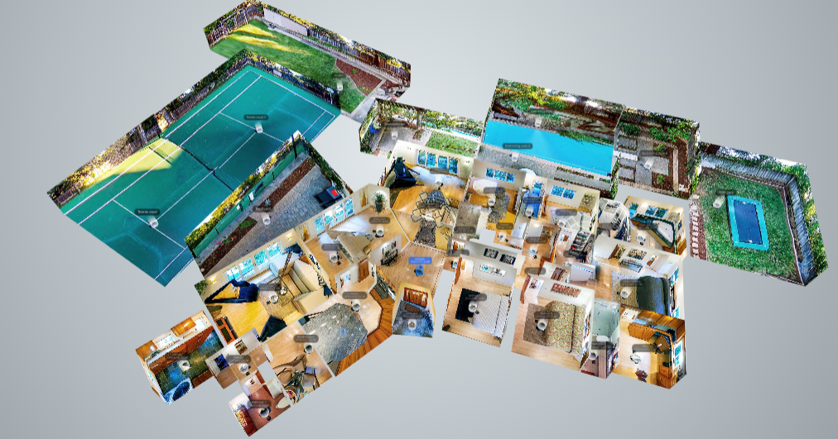
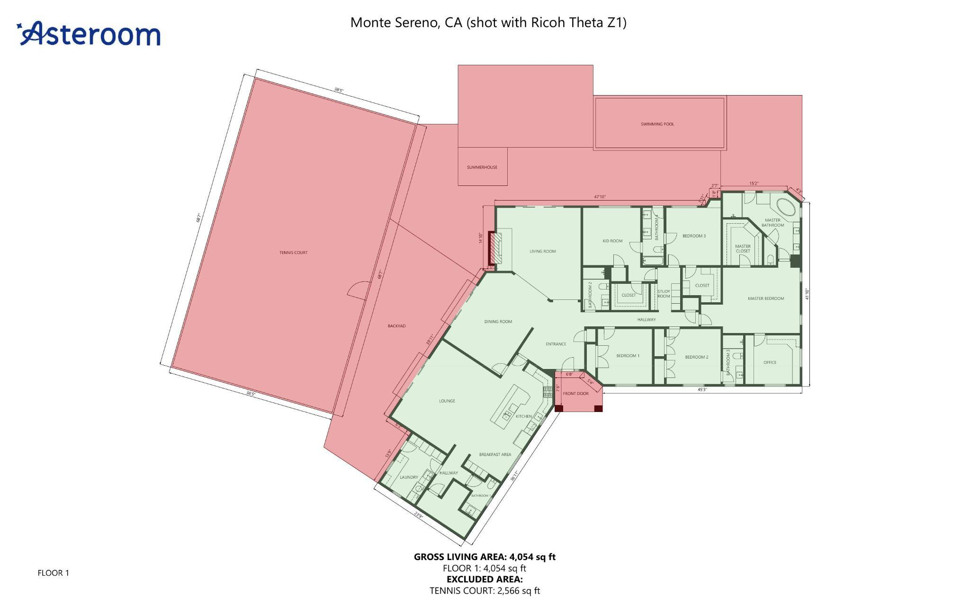


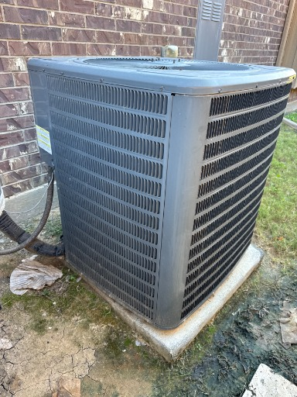

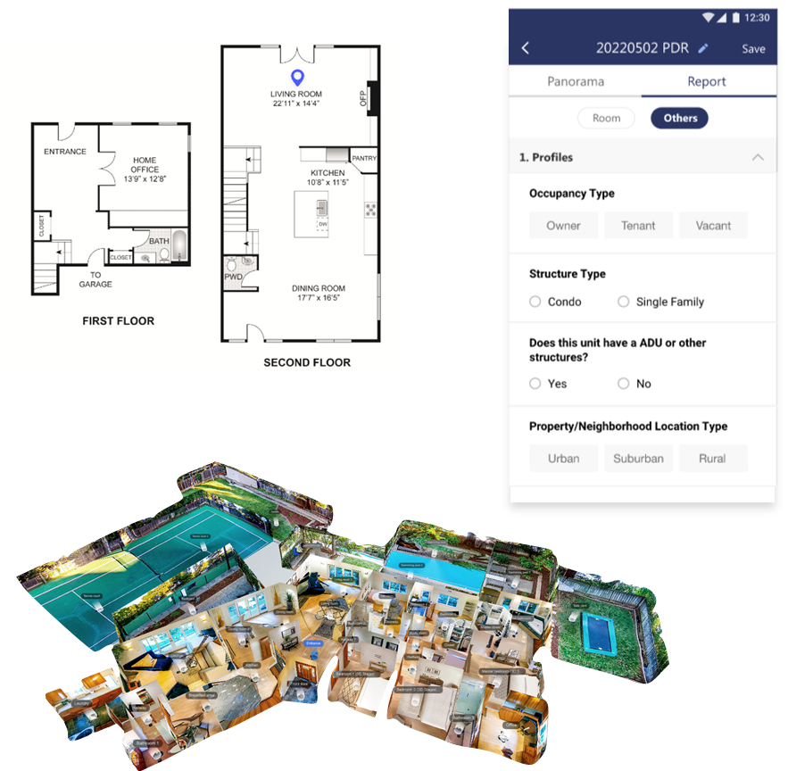
二、業務內容
Asteroom – 從 DIY 到鑑價，再以房屋為核心的檢驗服務與報告(Inspection Report)
Realtors, Photogarphers
發布至
Property data
Data Colletors
提供報告
AMCs, Lenders,
iBuyer,
Property manageers

Slide 11





二、業務內容
Asteroom –房屋鑑價與檢驗服務
  服務對象：房利美(Fannie Mae)、鑑價管理公司、銀行、放貸公司、物業管理公司等。
  協助美國的鑑價現代化、物業租賃管理等，運用3D 實境導覽提高貸款鑑價的速度，及運用圖像協助物業管理與紀錄屋況和家電等資產。
  優勢：運用遍布全美的 DIY方案使用者，超過35,000名，進行房屋拍攝與資料收集。
  主要客戶：Offerpad, Opteon, Solidifi, HomeRiver, Fannie Mae

Slide 12
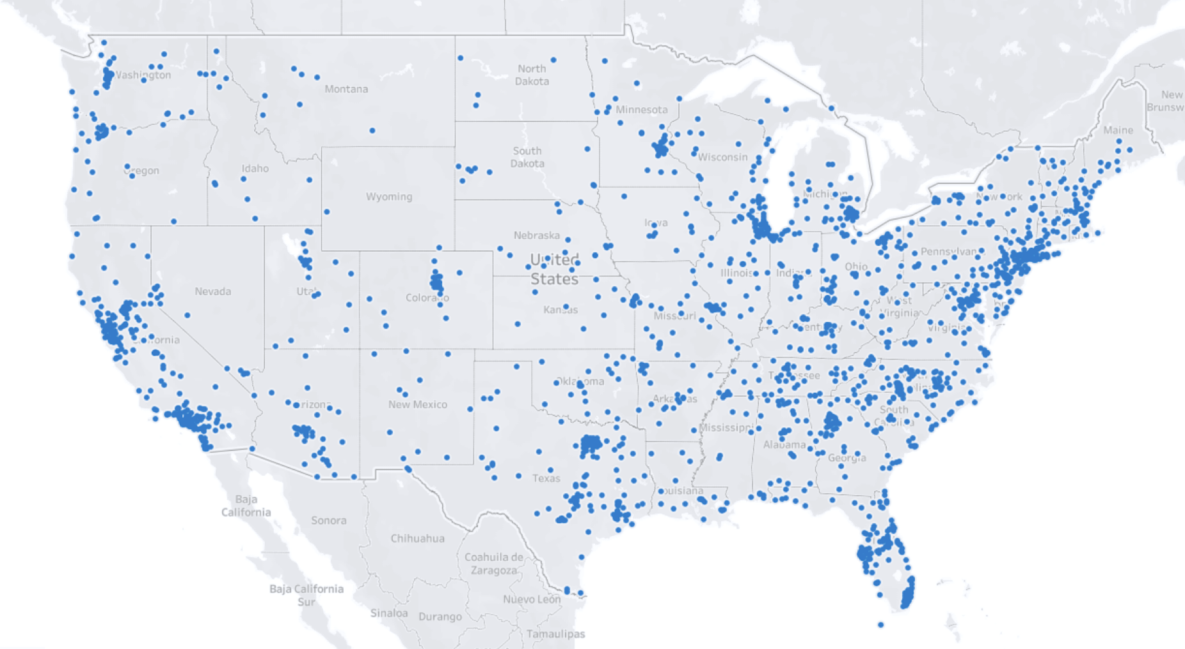
鑑價服務涵蓋92%的美國地區

Slide 13
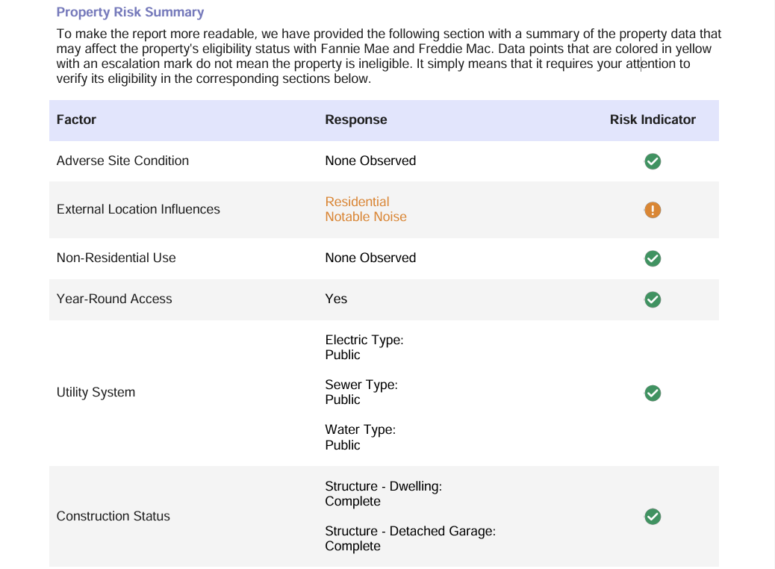
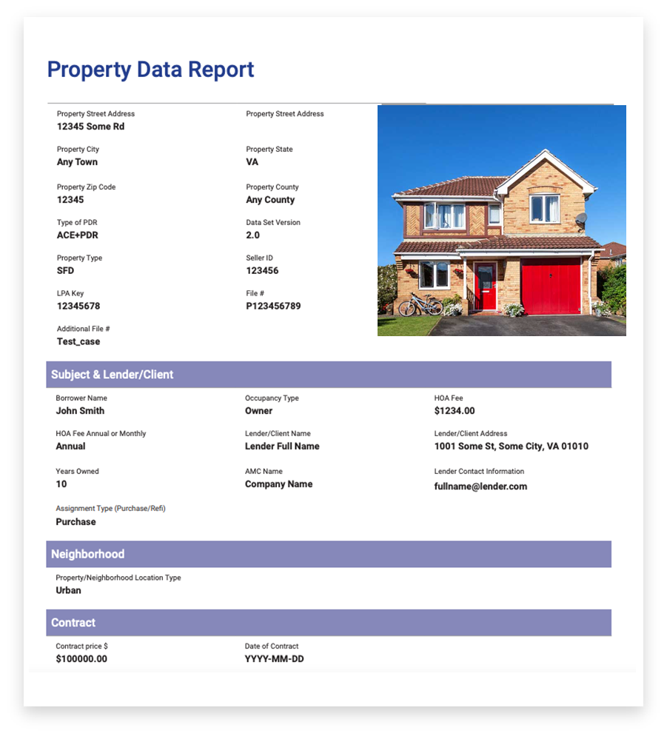
Uniform Property Data Report

Slide 14
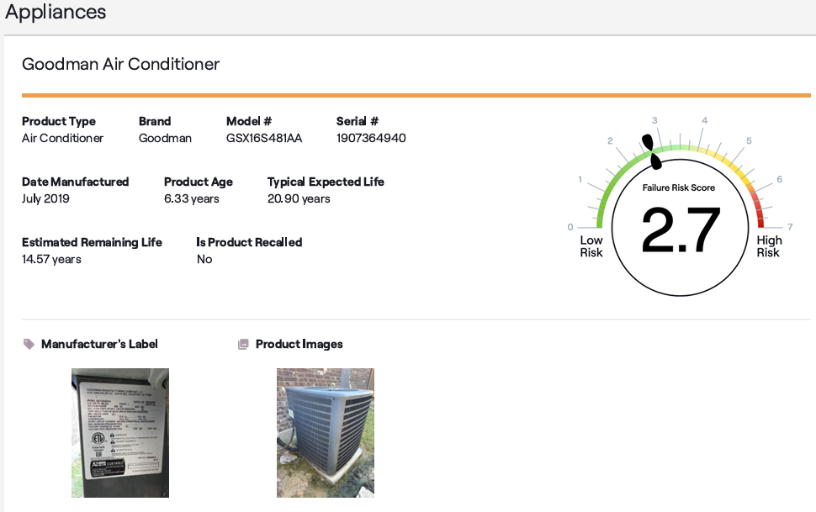
Appliance Report

Slide 15
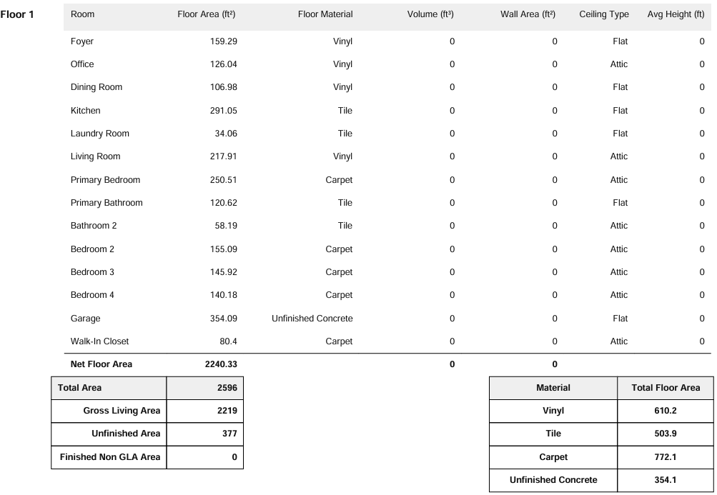
Floor Plan Area

Slide 16
二、業務內容
蒙恬AI掃譯筆
  整合生成式 AI 輔助和提升英文閱讀理解能力
  功能：電子辭典、掃描發音、口說發音練習、單字聽寫、AI 生成閱讀測驗和摘要、查詢過的單字自動同步到雲端練習。

Slide 17
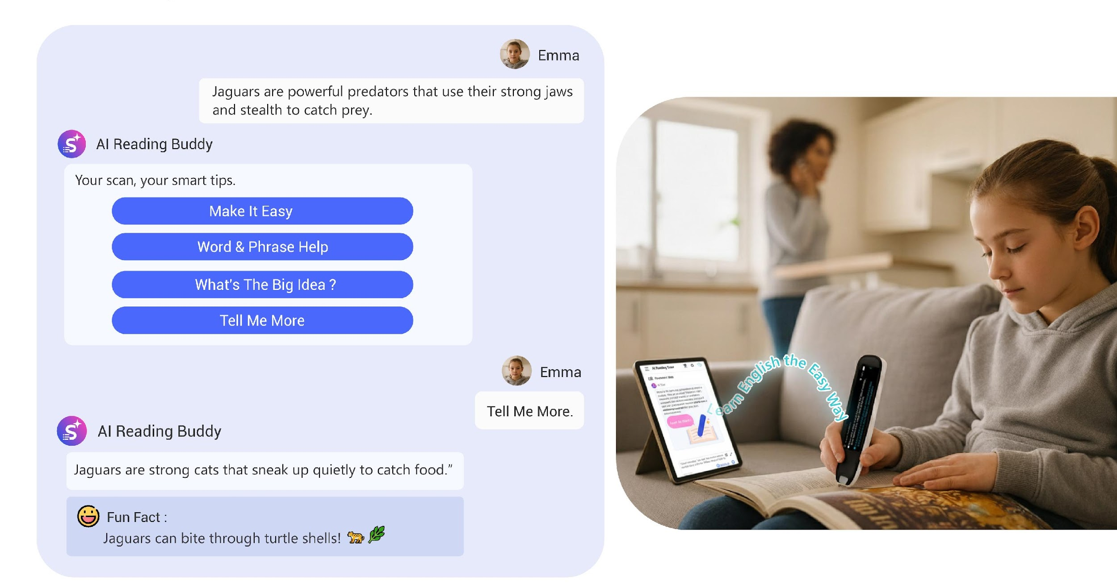
AI Reading Buddy

Slide 18
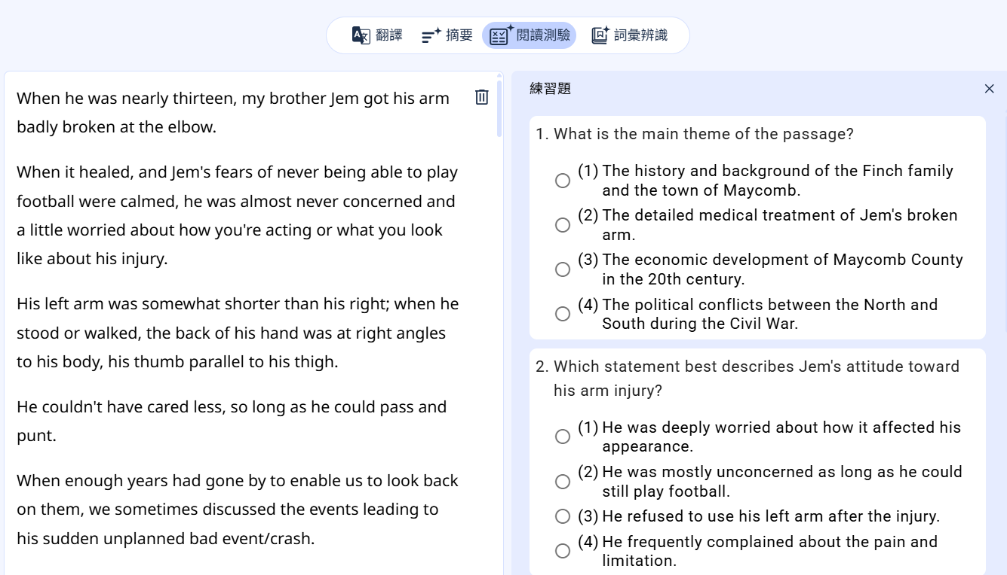
AI 生成英文閱讀測驗
掃描輸入英文內容
AI 依據內容，生成閱讀測驗

Slide 19
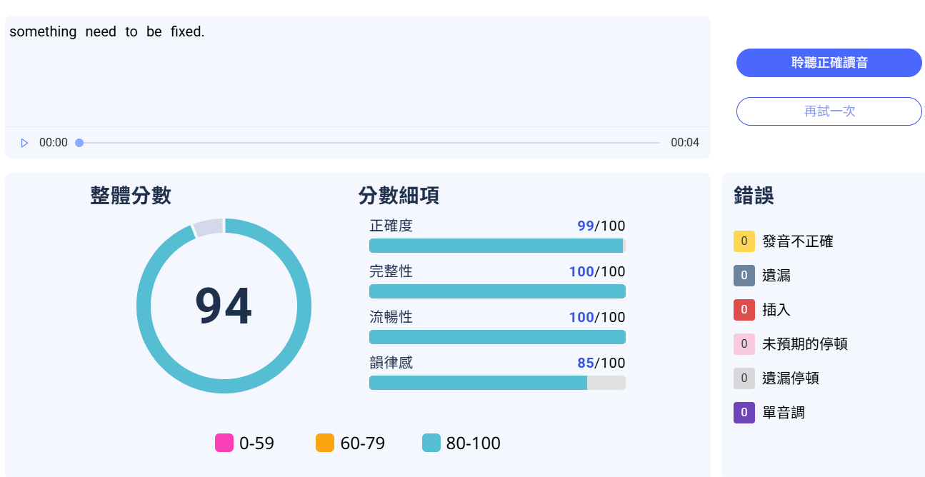
AI英語口說練習

Slide 20
二、業務內容
蒙恬 AI 錄音王(即將上市)：運用AI打造個人知識庫
  目標客群：商務人士、大學生、創意工作者等
  功能：錄音轉逐字稿，運用AI提高語音辨識、筆跡辨識。
  優勢：可上傳PDF、圖片等格式，建立專案將相關資料運用 AI 整理成重點摘要，形成個人知識庫與客戶資料庫。

Slide 21
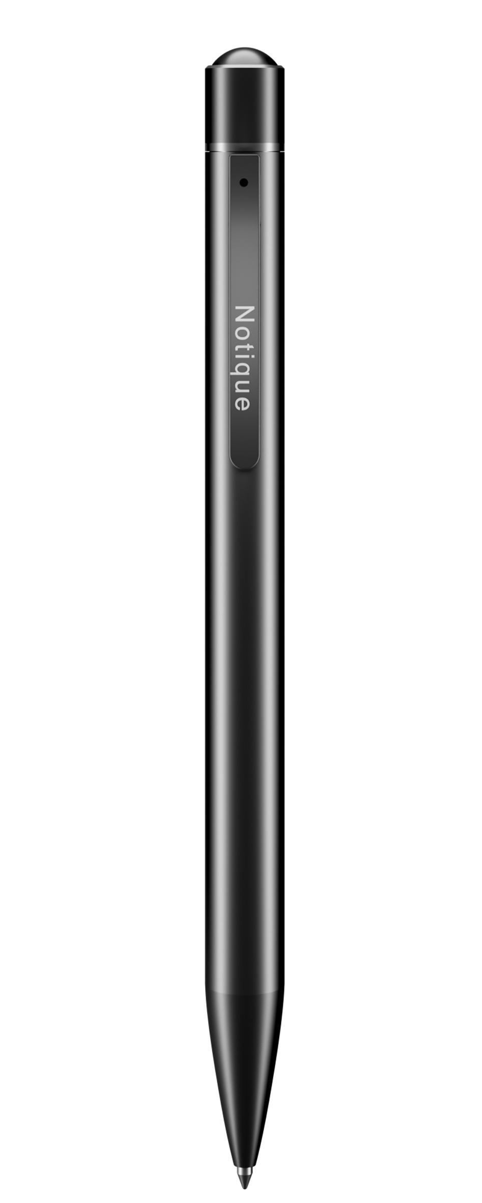
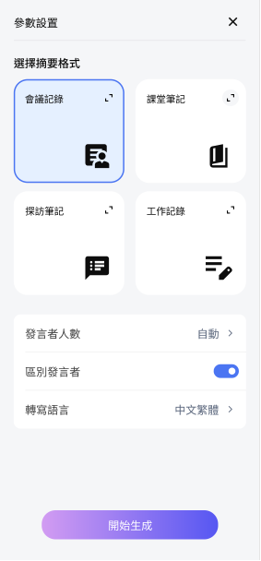
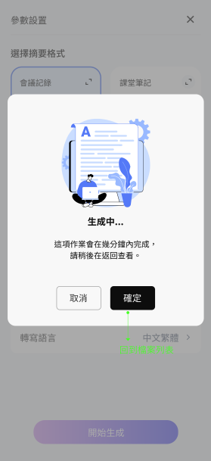
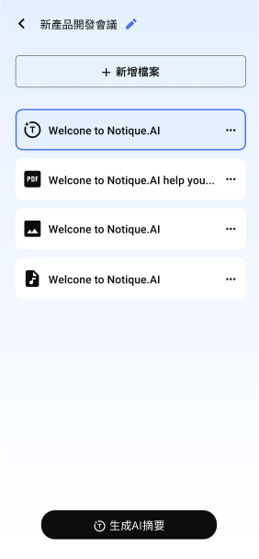
蒙恬 AI 錄音王

Slide 22
二、業務內容
蒙恬 AI 聽寫王 - 聽你說，幫你寫，電腦輸入好幫手
  免安裝，手機就是麥克風，語音直接輸入至Win/Mac電腦
  AI 輔助語音辨識，全文潤稿，刪贅字、加標點符號。
  AI 助理，讓AI 生成電子郵件，文章、摘要、改寫等。
  AI 翻譯群聊：內建線上通訊，直接用中文與海外人士溝通協調，AI 自動翻譯成對方語言。

Slide 23
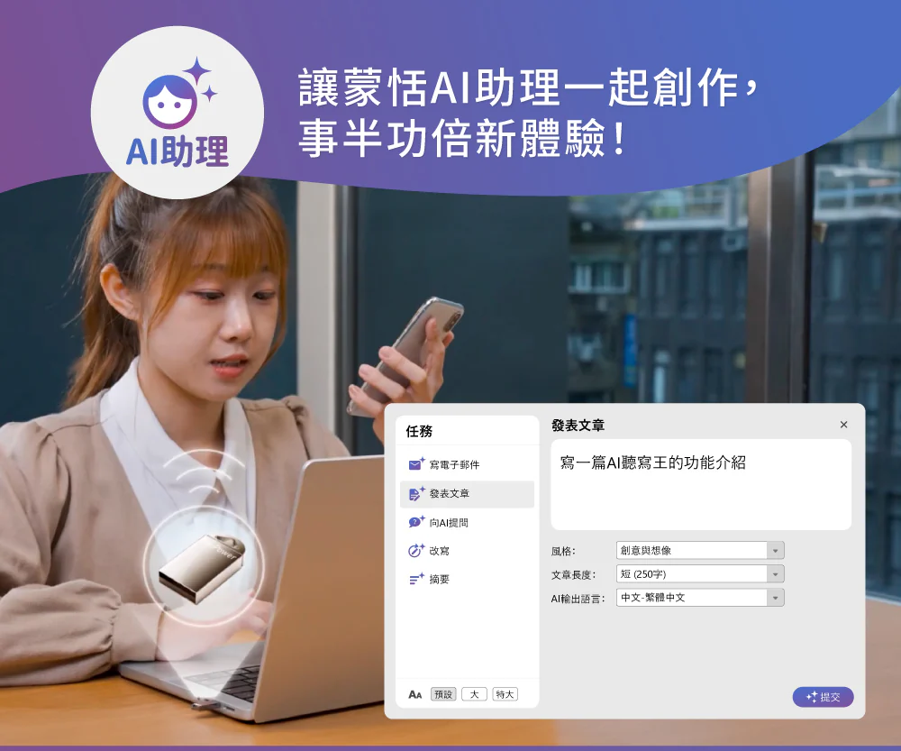
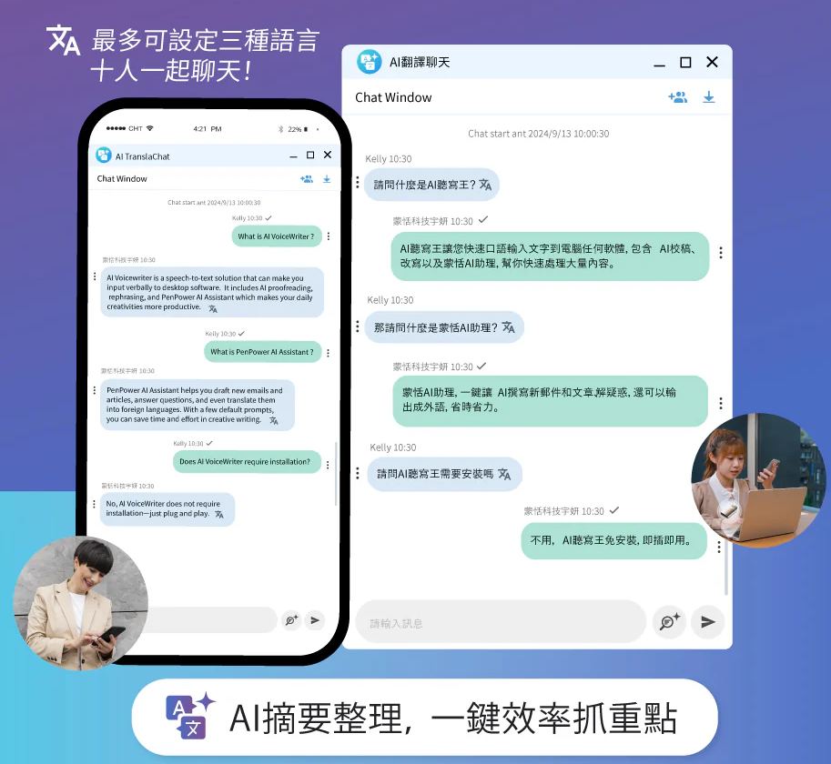

Slide 24
二、業務內容
BreezySign好好簽
  符合電子簽章法的線上簽名與電子簽核平台
  專業方案
    合約電子簽章與管理
  企業方案
    內部簽核與用印、對外合約電子簽章與管理
    公開表單
    Line 傳簽
  客製方案
    API 整合

Slide 25
參、財務概況

Slide 26
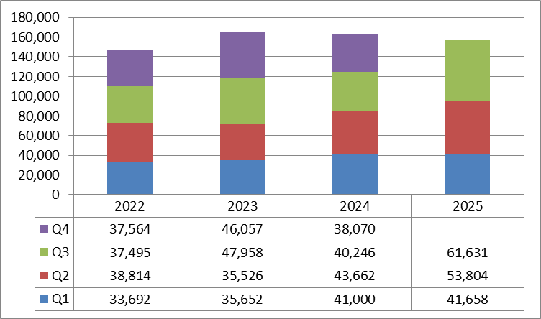
一、營收(千元)

Slide 27
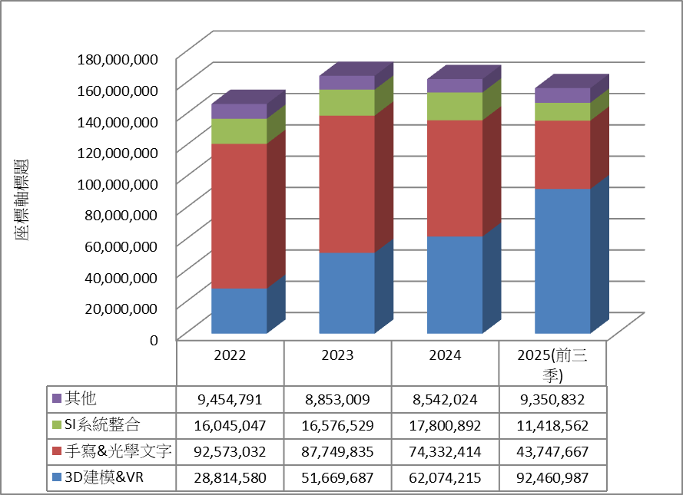
二、產品別營收(元)

Slide 28
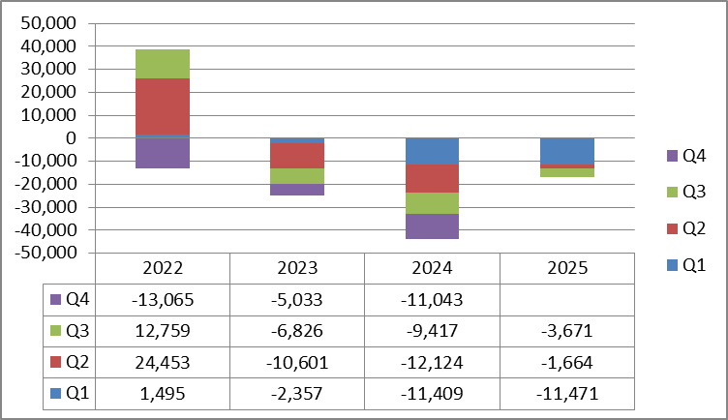
三、淨利(千元)

Slide 29
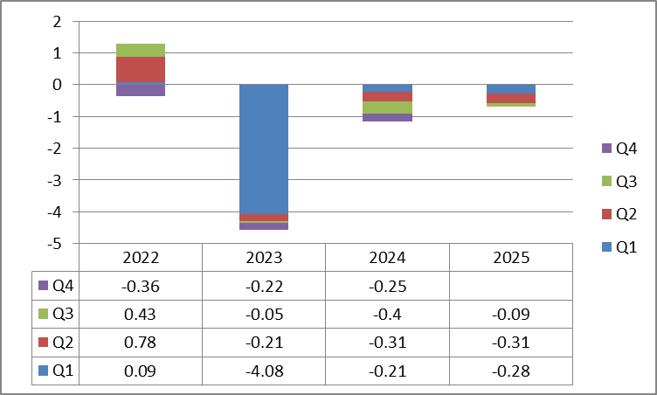
四、每股盈餘(元)

Slide 30
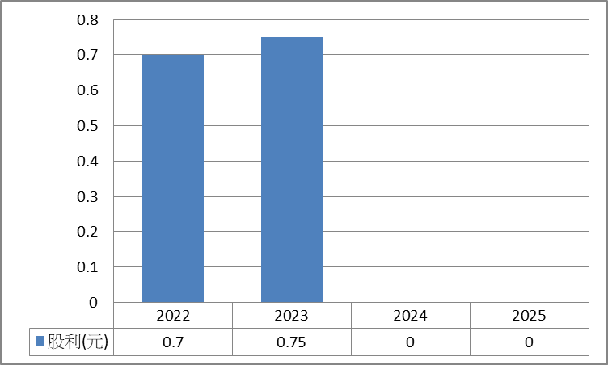
五、股利(元)

Slide 31
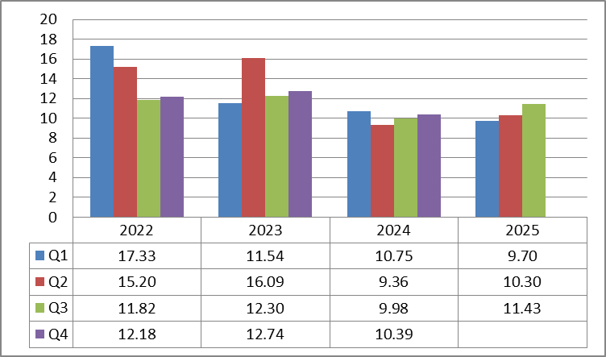
六、負債比

Slide 32
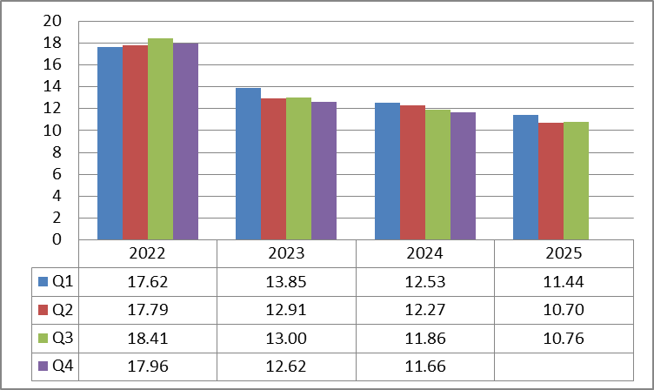
七、每股淨值(元)

Slide 33
肆、未來展望

Slide 34
一、營運策略
以銷售硬體來累積軟體服務的用戶
以軟硬體整合提供用戶良好的服務體
使用AI來提升生產效率和改善用戶體驗

Slide 35
一、營運策略
拓展銷售管道：
  電子商務平台：Amazon、Shopify、大型電商平台
強化數位與品牌行銷：
  Meta, Google, Amazon, TikTok
與客戶進行 API整合提升客戶黏著度

Slide 36
二、產品發展
Asteroom
    整合更多客戶使用的平台，提升客戶黏著度
    拓展服務覆蓋率，尋找更多優質的資料收集人員
    推廣到更多房屋檢驗服務 (如保險, 建築進度...)
    完善SOP讓規模化更容易
    以AI輔助提升生產效率

Slide 37

























Asteroom 未來拓展
安排檢查
訂單&系統整合
客戶參與
Property Attributes
房產買賣
Dimensions & Living Area
Features & Updates
AsterIQ
Systems & Appliances
Damage & Deficiencies
融資貸款
個人儀表板與報表
延遲與向上通報
資產管理
Construction & Utilities
Materials & Finishes…
Property Signals
建築業
帳單與收據管理
服務網招募與訓練
Home Improvement
Solar & Battery
租屋服務
Heating & Energy
Electricity & Gas
房屋保險
品質管理
服務人員續鍊與表現
Home Insurance
Kitchen & Bathroom
Home Warranty
Roofing & Gutters
Telecoms & Security
Plumbing & Water
Windows & Doors
…

Slide 38
二、產品發展
AI-powered 產品
  針對產業進行更深度的整合
  發展 AI Agent來協助用戶自動化

Slide 39
二、產品發展
BreezySign好好簽
    與更多系統進行API整合
    雲端憑證的推廣
    引入AI協助客戶管理合約及自動化流程

Slide 40

報告完畢！

